Slide 1
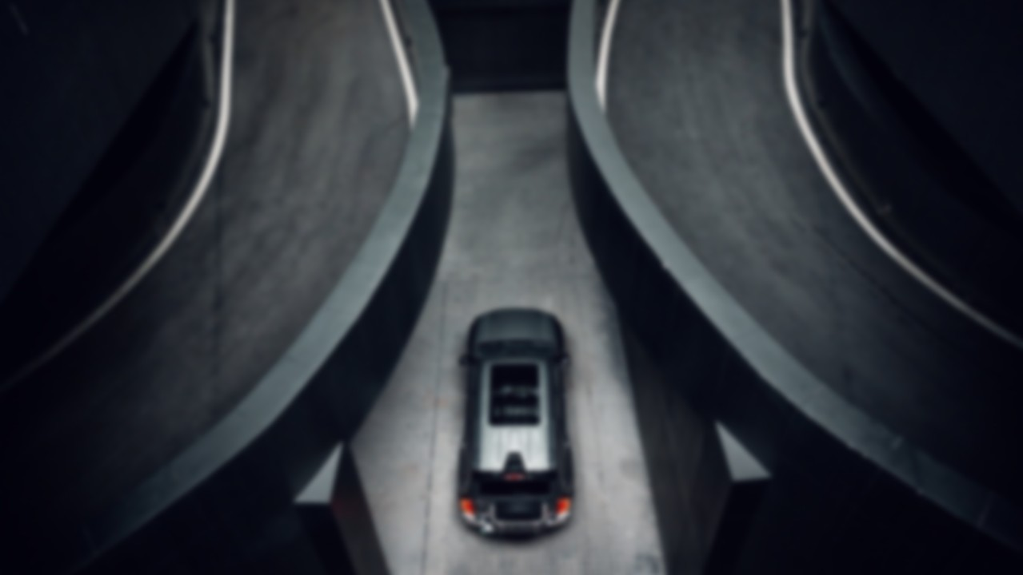
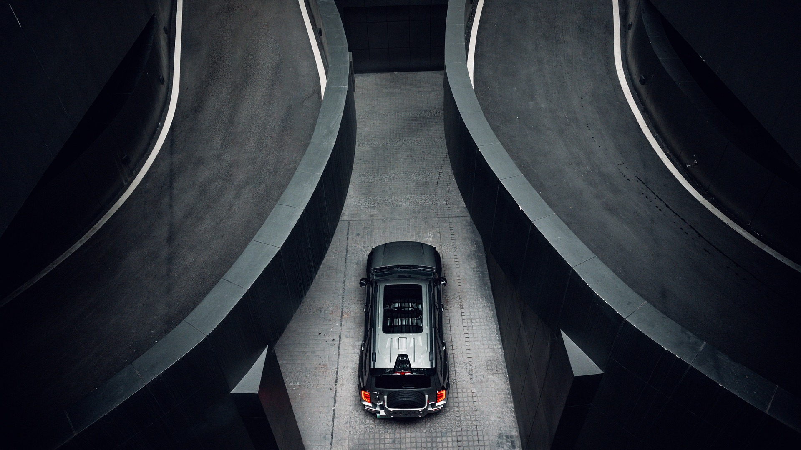
친환경 자동차 트렌드
Enjoy your stylish business and campus life with BIZCAM
하이브리드 모델의 높은 선호도
예 : 쏘렌토 MQ4, 전체 판매량 50%
전체 차량 모델의 HEV 모델 비중 증가
(전년 대비 +25%)
하이브리드
HEV(Hybrid Electric Vehicle)
전기차
EV (Electric Vehicle)
하이브리드
49,588대
(50%)
수소 전기차
Hydrogen Vehicle
※한국자동차산업협회(KAMA), 각 제조사 판매실적 기준 | 2024년 연간 집계

Slide 2

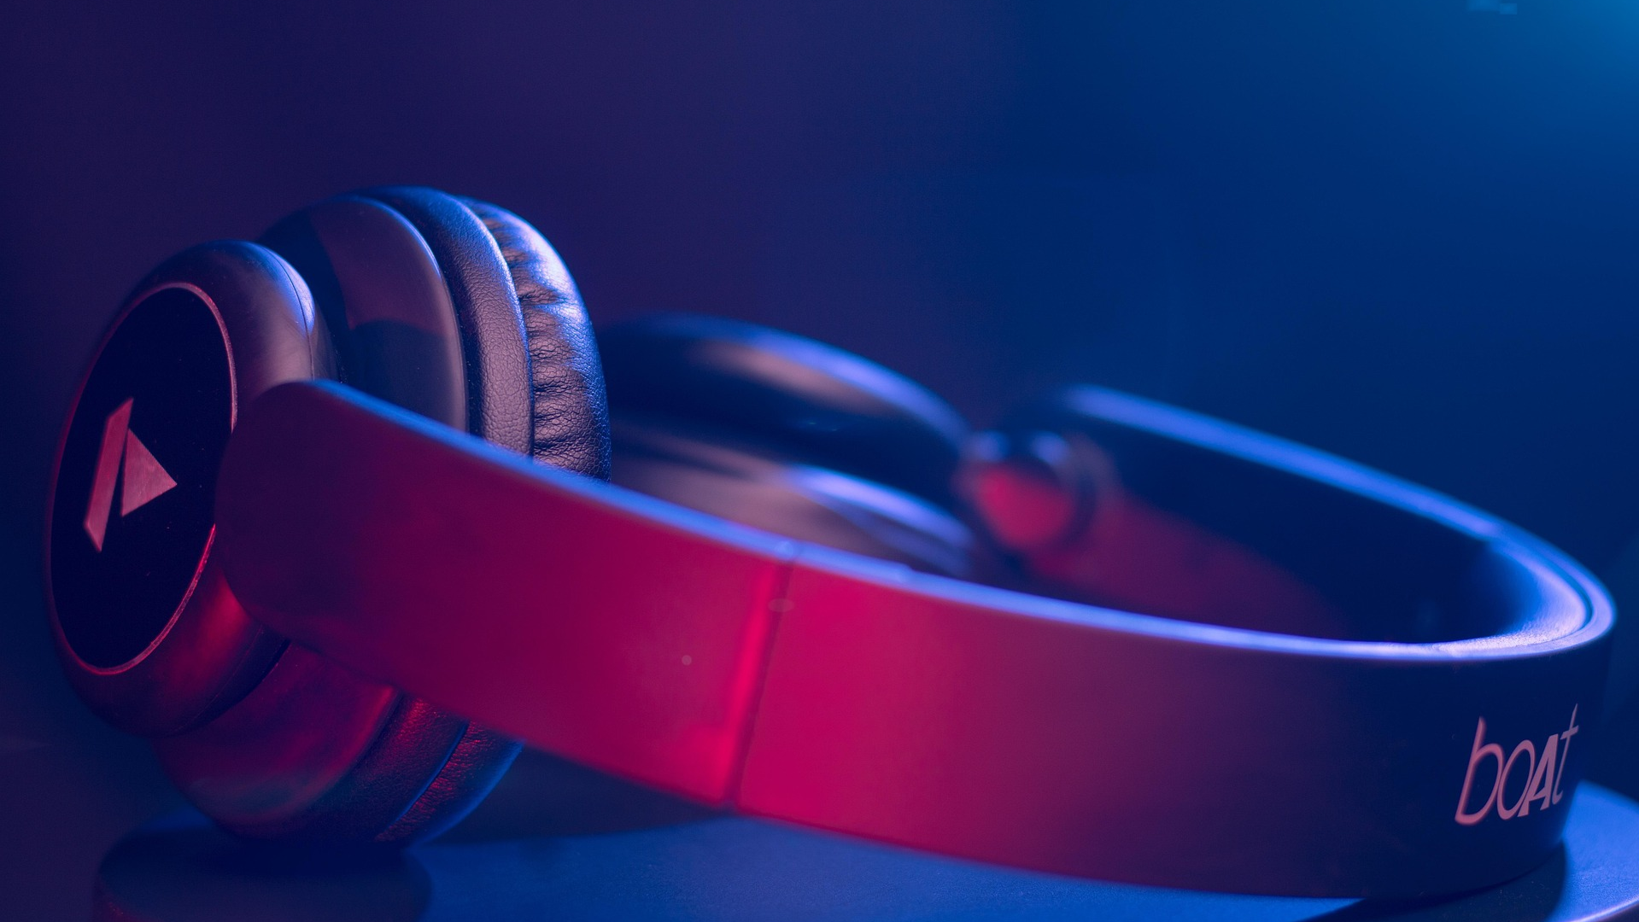
MUSIC FESTIVAL
Enjoy your stylish business and campus life with BIZCAM
일시 : 2025. 6.10 TUE, 8PM
※현장 사정에 따라 변경될 수 있습니다.
장소 : ○○시 수변 공원
A Stage : 뮤지션1. 아티스트2, 아이돌 그룹3
B Stage : 뮤지션1. 아티스트2, 아이돌 그룹3
※우천 시 우비 제공

Slide 3


SPRING and
Enjoy your stylish business and campus life with BIZCAM
FLOWER

Slide 4


TENNIS
Enjoy your stylish business and campus life
with BIZCAM
TOURNAMENT
Semi Final
준결승 2경기
6.11(TUE)
올림픽공원 테니스 경기장, 메인 스타디움

Slide 5
공유 사이트
광고 보기 불편하시죠?
그래도 이해해 주세요~ ^^
사이트 웹 호스팅, 무료 공유를 가능하게 하거든요.
PPTBIZCAM 사이트는 자료 공유 특성상 상당한 트래픽이 발생합니다.
웹호스팅, 트래픽은 여러분들 핸드폰 데이터 같은 거에요.
비즈캠은 1달 거의 800GB에 가까운 트래픽이 발생하고 데이터 무제한 요금이라도 있는 핸드폰 요금과는 달리
웹호스팅은 그에 준하는 비용을 지불합니다.
관심 있는 광고를 클릭하셨을 때 배분되는 수익이 웹호스팅을 가능하게 하니까요, 이해 부탁드립니다.

Slide 6
■까칠한 조땡의 네이버 인플루언서 팬이 되어주세요
여러분들과 PPT를 매개로 소통하고자 다양한 SNS 활동을 하고 있는데요. 요즘은 포털이 과거의 블로그 이웃이라는 시스템 보다는 [네이버 인플루언서 서비스] 를 통해 소통하고 정보를 제공하는 시스템이 더 강화된 것 같습니다. 모바일 환경이 더 강조되는 상황 때문이기도 하겠지요. 까칠한 조땡의 팬이 되어주세요.
조금 더 쉽고 빠르게 새로운 ppt 디자인 자료, 팁 들을 만나볼 수 있고
더 많은 분들과 ppt 이야기로 소통할 수 있게 도와주시면 제겐 큰 힘! 그리고 동기부여가 됩니다. [까칠한 조땡의 네이버 인플루언서] 홈 주소입니다. (이상한 주소 아니에요 ^^) 네이버에서 까칠한 조땡 검색해 주셔도 됩니다.
[팬하기] 를 눌러주시면 감사하겠습니다 ^^
https://in.naver.com/seok830621

Slide 7
최근 저의 자료를 카페 등에 무단으로 재배포 하는 일이 자주 발생하고 있습니다.
이에 대해 굉장히 심각한 문제로 받아 들이고 있으며,
해당 문제가 반복될 경우, 재배포한 자에 대해서는 그에 대한 책임을 반드시 물을 것입니다.
저작권을 존중하지 않는 극히 소수의 사용자로 인해 다수가 피해를 보지 않도록 주의해 주시면 감사하겠으며
제 자료가 업로드 된 곳이 있다면 저에게 알려주시면 감사하겠습니다.
제 자료를 소개하고자 할 경우에는
pptbizcam 사이트로의 링크 처리로만 가능하며
파일 자체를 업로드 하는 것은 불가한 점 유의해 주시면 감사하겠습니다.
홍보, 경제적 이익을 취하는 행위 또한 불가합니다.
※기타 활용 가능 범위는 공유 사이트 -> 수다방 게시판 공지사항 참고

Slide 8
조땡 PPT에 주로 사용되는 폰트는?
티몬 몬소리체
(굵은 고딕 계열 – 보통 제목에 써요)
야놀자 야체, 학교안심 나들이
(귀여운 타입)
맑은 고딕
(주로 본문)
※눈누 폰트 사이트 이용해 폰트 파일 다운로드 받으시면 편합니다.
https://noonnu.cc/
Notes:
https://noonnu.cc/

